Slide 1
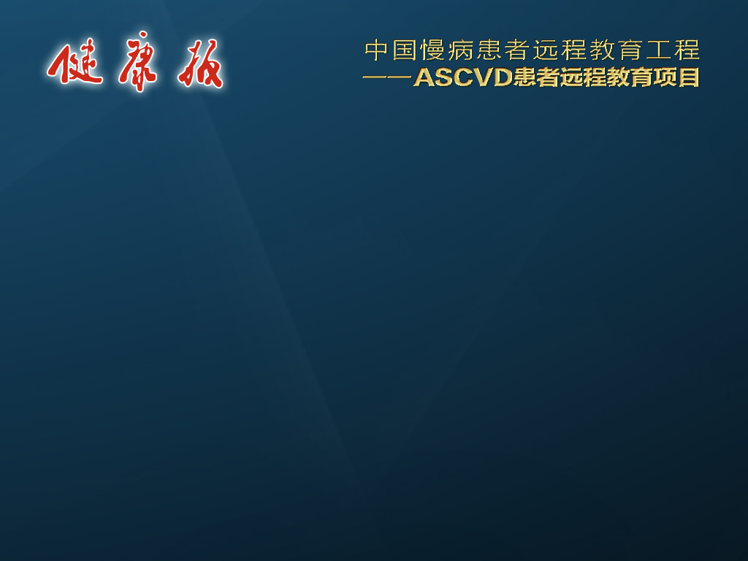
肾病患者必须重视降脂治疗

Slide 2


我国慢性肾脏病患者人数巨大，伴发高脂血症比例高
我国慢性肾脏病(CKD)总患病率为10.8%，预计1.2亿
其中，CKD患者高脂血症发病率比普通人群高出不少

Slide 3


肾病患者为什么会出现高脂血症？
CKD患者随着肾功能的下降，往往会出现脂代谢异常，表现为HDL-C(“好胆固醇”)的下降，LDL-C(“坏胆固醇”)的升高以及甘油三脂的升高
此外，对于患有肾病综合征的患者，大量蛋白尿、低蛋白血症会引起肝脏代偿性合成血脂增加，从而出现高脂血症
Notes:
使用方法： 【更改文字】：将标题框及正文框中的文字可直接改为您所需文字 【更改图片】：点中图片》绘图工具》格式》填充》图片》选择您需要展示的图片 【增加减少图片】：直接复制粘贴图片来增加图片数，复制后更改方法见【更改图片】 【更改图片色彩】：点中图片》图片工具》格式》色彩（重新着色）》选择您喜欢的色彩 下载更多模板、视频教程：http://www.mysoeasy.com

Slide 4
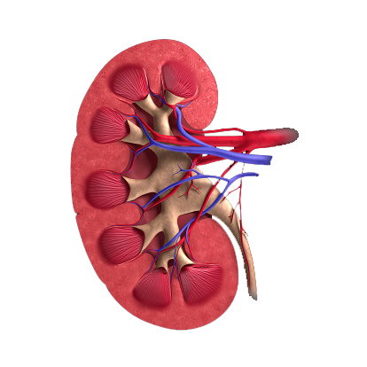
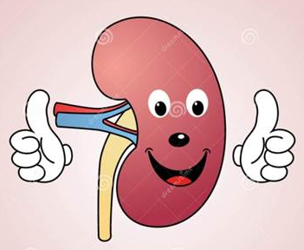
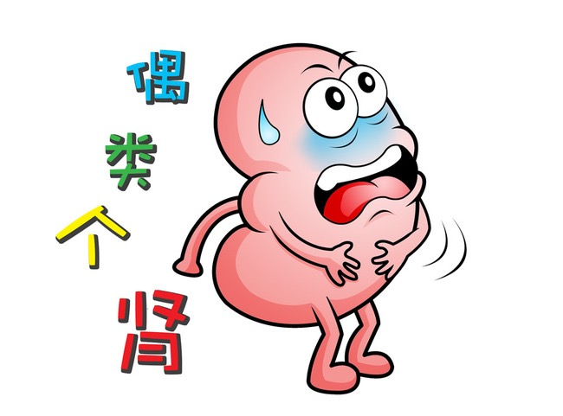
高脂血症对肾脏病有何影响？
肾脏
长期的血脂异常会加重肾脏损伤，高血脂可形成血脂栓塞，造成肾脏供血动脉的阻塞，引起肾供血不足、肾萎缩、肾功能下降等

Slide 5


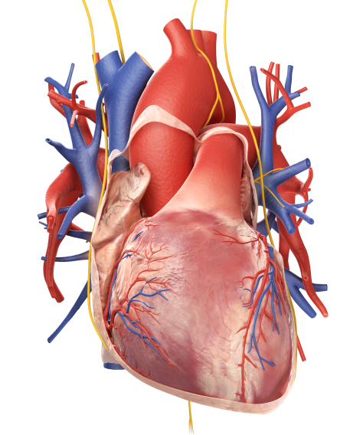
众所周知，CKD患者发展到终末期， 死亡的主要原因为心脑血管事件
一项调查显示，在血液透析患者中，
因心血管事件死亡的患者达43%，因脑血管事件死亡的患者达26%
心血管
肾功能越差，心血管病就越多越严重，心血管病变引起的死亡已成为慢性肾功能衰竭尿毒症的最常见死因

Slide 6
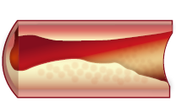
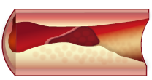
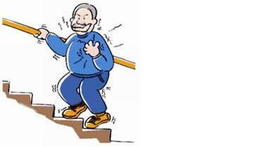

高血脂是公认的造成动脉粥样硬化性心血管疾病的 重要危险因素
LDL-C
心血管事件在CKD患者中的发病率明显高，是CKD患者的主要死亡原因
高血脂是公认的造成动脉粥样硬化的第一大危险因子
粥样硬化斑块形成
斑块破裂形成血栓，
阻塞血管
心绞痛
脑卒中

Slide 7
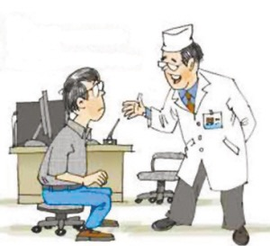
如果不把血脂降下来，可能会加速血肌酐上升的速度，还会增加患脑卒中、心肌梗死等疾病的风险

Slide 8


肾病患者应如何正确降低血脂水平？
改善
生活方式
药物治疗
减少饱和脂肪酸和胆固醇的摄入
选择植物甾醇、可溶性纤维等
减轻体重
增加有规律的体育活动
戒烟、限盐等
他汀是临床上使用最广泛的调脂药物
受到众多指南和医生的推荐
Notes:
使用方法： 【更改文字】：将标题框及正文框中的文字可直接改为您所需文字 【更改图片】：点中图片》绘图工具》格式》填充》图片》选择您需要展示的图片 【增加减少图片】：直接复制粘贴图片来增加图片数，复制后更改方法见【更改图片】 【更改图片色彩】：点中图片》图片工具》格式》色彩（重新着色）》选择您喜欢的色彩 下载更多模板、视频教程：http://www.mysoeasy.com

Slide 9



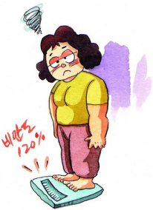
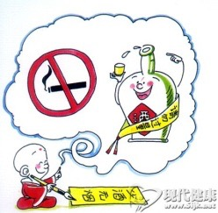
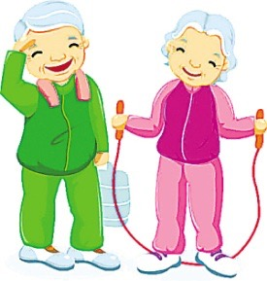
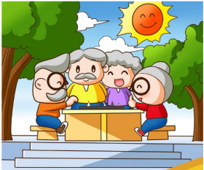
肾病患者应遵循哪些健康的生活方式？
降低血脂
控制饮食
减轻体重
戒烟限酒
加强体育锻炼
放松身心
Notes:
使用方法： 【更改文字】：将标题框及正文框中的文字可直接改为您所需文字 【更改图片】：点中图片》绘图工具》格式》填充》图片》选择您需要展示的图片 【增加减少图片】：直接复制粘贴图片来增加图片数，复制后更改方法见【更改图片】 【更改图片色彩】：点中图片》图片工具》格式》色彩（重新着色）》选择您喜欢的色彩 下载更多模板、视频教程：http://www.mysoeasy.com

Slide 10


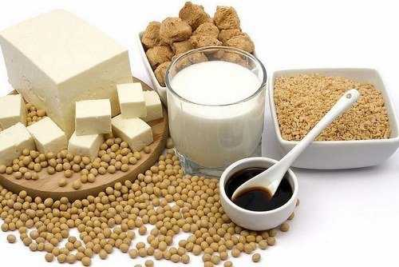




肾病患者应摄入哪些有助于降低血脂水平的食物？
膳食纤维可与胆固醇结合，使其从粪便中排出，减少肠内胆固醇的吸收
蔬菜
豆类食物
粗粮
菌类食物
水果
Notes:
使用方法： 【更改文字】：将标题框及正文框中的文字可直接改为您所需文字 【更改图片】：点中图片》绘图工具》格式》填充》图片》选择您需要展示的图片 【增加减少图片】：直接复制粘贴图片来增加图片数，复制后更改方法见【更改图片】 【更改图片色彩】：点中图片》图片工具》格式》色彩（重新着色）》选择您喜欢的色彩 下载更多模板、视频教程：http://www.mysoeasy.com

Slide 11








肾病患应进行哪些有助于降低血脂水平的体育锻炼？
乒乓球
羽毛球
跳绳
跳广场舞
游泳
骑单车
Notes:
使用方法： 【更改文字】：将标题框及正文框中的文字可直接改为您所需文字 【更改图片】：点中图片》绘图工具》格式》填充》图片》选择您需要展示的图片 【增加减少图片】：直接复制粘贴图片来增加图片数，复制后更改方法见【更改图片】 【更改图片色彩】：点中图片》图片工具》格式》色彩（重新着色）》选择您喜欢的色彩 下载更多模板、视频教程：http://www.mysoeasy.com

Slide 12

权威指南推荐：肾病患者应积极服用他汀降低血脂
2012年慢性肾脏病血脂管理指南
≥50岁的患者，推荐治疗使用他汀；
年龄在18-49岁的慢性肾脏病(非透析或肾移植治疗者)，如存在已知的冠状动脉疾病、糖尿病、缺血性脑卒中先兆、预计未来10年发生冠心病死亡或非致死性心肌梗死几率＞10%，建议他汀治疗
Notes:
使用方法： 【更改文字】：将标题框及正文框中的文字可直接改为您所需文字 【更改图片】：点中图片》绘图工具》格式》填充》图片》选择您需要展示的图片 【增加减少图片】：直接复制粘贴图片来增加图片数，复制后更改方法见【更改图片】 【更改图片色彩】：点中图片》图片工具》格式》色彩（重新着色）》选择您喜欢的色彩 下载更多模板、视频教程：http://www.mysoeasy.com

Slide 13

他汀不可随意减量、停药，应坚持长期服用
我吃他汀都吃1个月了，是不是可以停了？
降血脂治疗是持久战，随意停药会导致复发，加重病情！

Slide 14
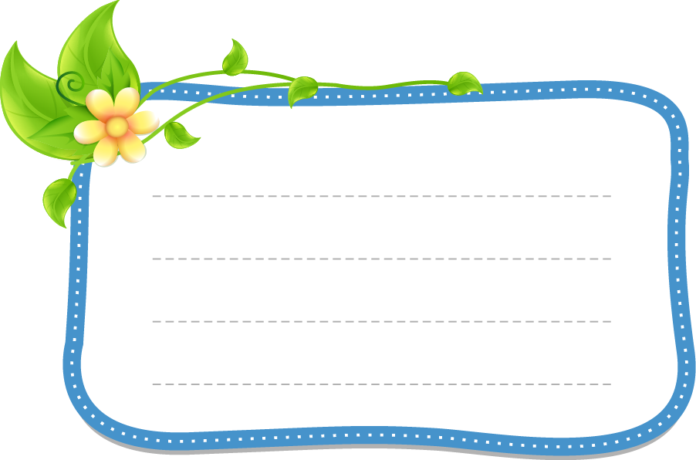

他汀的肾脏安全性如何？
他汀是目前最有效的降脂药，这一类药物总体上是比较安全的
然而，根据分子基团的不同，不同的他汀可能会有一定的异质性，某些他汀在慢性肾脏病患者中的使用需要根据肾功能不同合理调整剂量，请遵医嘱
Notes:
使用方法： 【更改文字】：将标题框及正文框中的文字可直接改为您所需文字 【更改图片】：点中图片》绘图工具》格式》填充》图片》选择您需要展示的图片 【增加减少图片】：直接复制粘贴图片来增加图片数，复制后更改方法见【更改图片】 【更改图片色彩】：点中图片》图片工具》格式》色彩（重新着色）》选择您喜欢的色彩 下载更多模板、视频教程：http://www.mysoeasy.com

Slide 15


肾病患者降脂不仅要有一位好医生，更要做一个遵守纪律的患者
下面两个病例
告诉所有肾病患者遵医嘱治疗
的重要性

Slide 16


病例1：“不遵医嘱”让他差点丧命
1年前
您除了肾功能异常外，血脂也偏高，应服用降脂药物
我到肾科就是想把肌酐降下来，血脂我心里有数！
血肌酐超过正常范围
同时伴有高血压和高血脂

Slide 17
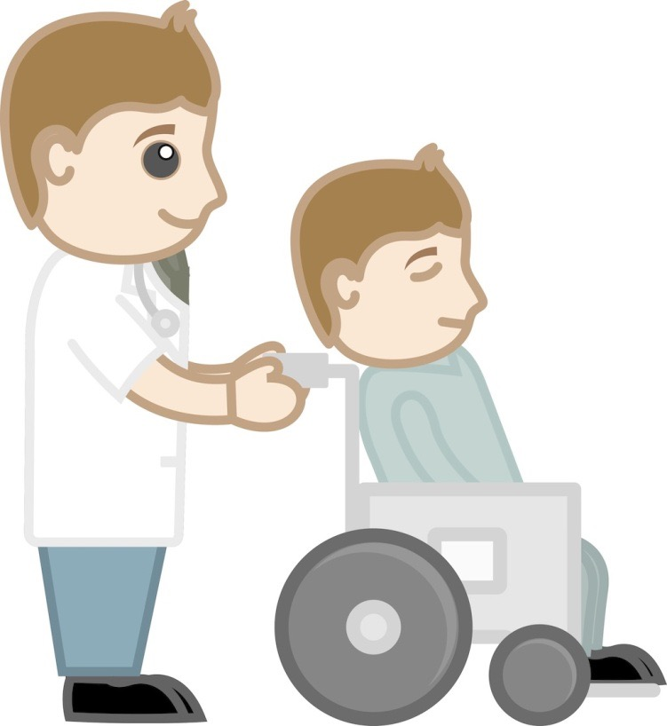
1年后
我真没想到会发展成今天这样，真后悔没有好好服药！！
因急性心梗行支架植入，造影剂的使用以及心脏功能的影响使肾脏损害加重，出现尿量减少，需做透析治疗

Slide 18
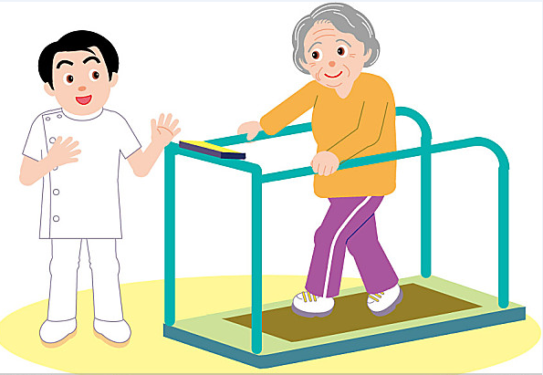
病例2：积极治疗，她的生活“焕然一新”
好的，我一定听医生的话，按时定量服药
3年前
根据您目前的情况，降血脂除了需要改善生活行为，还要再加上合适的降脂药治疗
血肌酐轻度升高
血脂指标未达标

Slide 19

是啊，奶奶这一年注意饮食，坚持吃他汀，心血管疾病没找上门，肾功能也一直稳定，精神头儿自然就好喽！！
3年后
奶奶，您现在的身体越来越好，终于又可以陪我玩了
血脂降到参考值范围
没有出现心血管并发症，肾功能也一直稳定

Slide 20

重视血脂管理，减少心脑血管事件
肾病的治疗不仅应纠正血脂异常、还应包括降血压、改善贫血等各方面
只有重视血脂管理，才能有效减少心脑血管事件！

Slide 21
感谢您的聆听！

